Slide 1
某电商的年销售数据分析
云计算课程项目答辩
1552672 吴可菲
1552673 陈明曦

Slide 2
CONTENT
NO.1
NO.3
功能介绍
HA机制分析
NO.2
NO.4
数据存储
工作步骤

Slide 3
1

Slide 4
功能汇总
大数据分析
数据总量图，各类别各季度销量图，商品类别销售排行
查询商品类别信息
查询商品信息
类别下商品的销量排行，
类别的日、月、季度销量走势图
该商品的所有订单信息，
该商品的年度价格走势图，
该商品的日、月、季度销量走势图
商品的增删改
新增商品，删除商品，对商品名称、类别、价格、库存的信息进行修改

Slide 5
数据规模
商品总数：4，534，783
订单总数：1，143，365，549
类别总数：55

Slide 6
2

Slide 7
Hive
分布式的关系型数据库
数据索引
数据更新
执行延迟
可扩展性
Hive在加载数据的过程中不会对数据进行任何处理，甚至不会对数据进行扫描，因此也没有对数据中的某些Key建立索引。
由于 MapReduce 的引入， Hive 可以并行访问数据。
Hive是针对数据仓库应用设计的，而数据仓库的内容是读多写少的。因此，Hive中不支持对数据的改写和添加，所有的数据都是在加载的时候中确定好的。
Hive要访问数据中满足条件的特定值时，需要暴力扫描整个数据，因此访问延迟较高。
由于MapReduce 本身具有较高的延迟，因此在利用MapReduce 执行Hive查询时，也会有较高的延迟。
由于Hive是建立在Hadoop之上的，因此Hive的可扩展性是和Hadoop的可扩展性是一致的。
综上所述，Hive是高延迟、结构化和面向分析的。
当要处理的数据很多，并且Hadoop集群有足够的规模，Hive才能体现出它的优势。

Slide 8
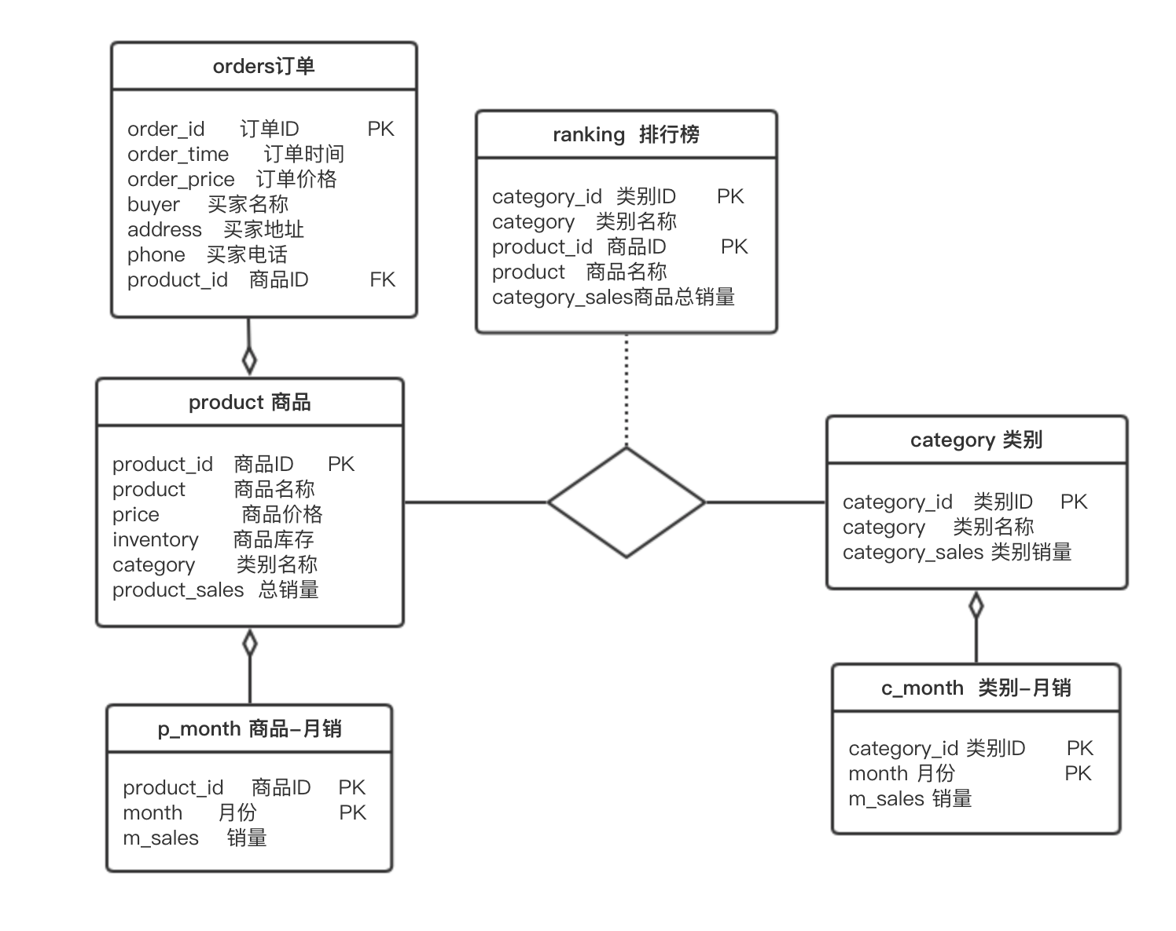
MySQL
传统的关系型数据库
由于Hive不支持对数据的改写和添加，
因此在进行商品的增删改操作时，
我们使用了传统关系型数据库MySQL 。
依据Mysql表每条记录中的修改时间戳字段，定时进行增量导入。

Slide 9
表的设计

Slide 10
3

Slide 11
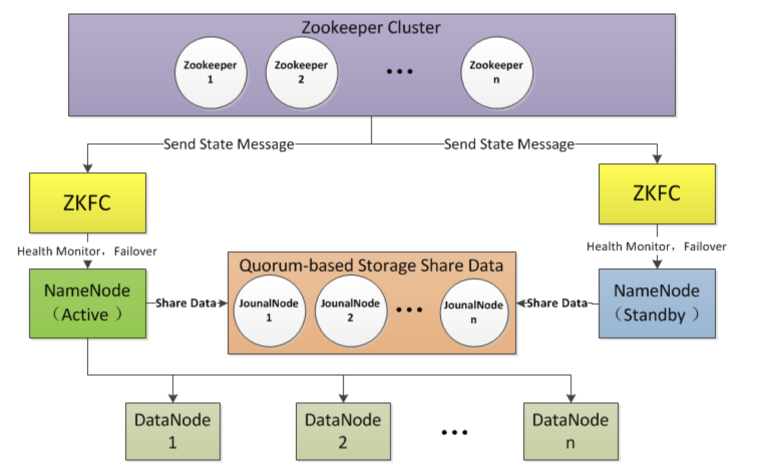
高可用性的方案
NameNode+HA架构
使用Active NameNode，Standby NameNode 两个节点可以解决单点问题，两个节点通过JounalNode共享状态，通过ZKFC 选举Active，监控状态，自动备份。

Slide 12
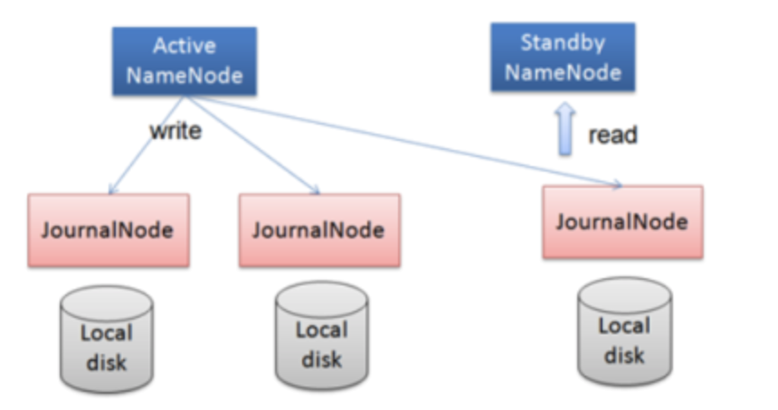
高可用性的方案
HA的工作原理
用2N+1台JounalNode存储EditLog，每次写数据操作有大多数（>=N+1）返回成功时即认为该次写成功，数据不会丢失了。
当发生故障时，Active的 NameNode 挂掉后，Standby NameNode 会在它成为Active NameNode 前，读取所有的JounalNode里面的修改日志，这样就能高可靠的保证与挂掉的NameNode的目录镜像树一致，然后无缝的接替它的职责，维护来自客户端请求，从而达到一个高可用的目的。

Slide 13
HDFS中Active NameNode的选举
利用ZooKeeper的强一致性，能够很好地保证在分布式高并发情况下节点的创建一定能够保证全局唯一性，即ZooKeeper将会保证客户端无法创建一个已经存在的ZNode。也就是说，如果同时有多个客户端请求创建同一个临时节点，那么最终一定只有一个客户端请求能够创建成功。利用这个特性，就能很容易地在分布式环境中进行Master选举了。
高可用性的方案
Zookeeper的用处
ZooKeeper是一个开源的分布式协调服务。在ZooKeeper中，有三种角色：Leader、Follower、Observer。一个ZooKeeper集群同一时刻只会有一个Leader，其他都是Follower或Observer。ZooKeeper默认只有Leader和Follower两种角色，没有Observer角色。ZooKeeper集群的所有机器通过一个Leader选举过程来选定一台被称为『Leader』的机器，Leader服务器为客户端提供读和写服务。

Slide 14
4

Slide 15
工作步骤
基于hadoop的HA集群搭建
配置环境：docker
1.搭建hadoop分布式集群
2.高可用配置
·Zookeeper：3个
·JournalNode：3个
·NameNode：3个
·DataNode：3个
数据处理
数据来源：网络销售数据
1.在hadoop中搭建hive，
向hive中导入数据
2.在MySQL中建表，
导入数据
前后端构建
数据库与后端：JDBC
后端：Spring Boot
前端与后端：AngularJS
前端：bootstrap

Slide 16
成果展示

